Slide 1
Муниципальное бюджетное дошкольное образовательное учреждение №89 «КРЕПЫШ»
Развитие сенсорного опыта и эмоционального интеллекта через использование сенсорной коробки
«Зимние забавы»
Педагог-психолог А.Л. Гайсина

Slide 2
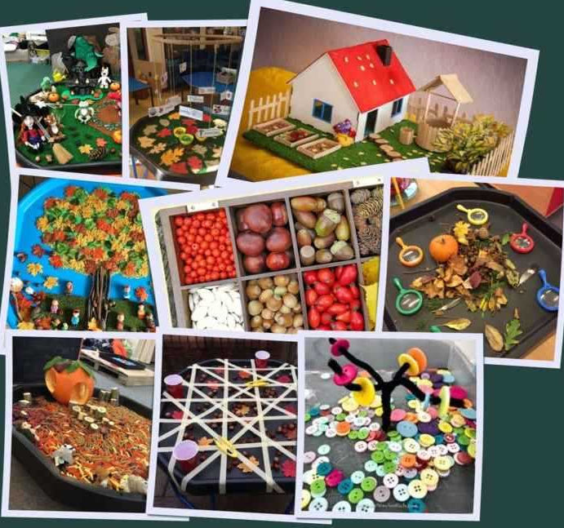
Положительный
эмоциональный
фон
Познавательная
активность
Мелкая
моторика
Речевая
активность
Игровая
активность

Slide 3
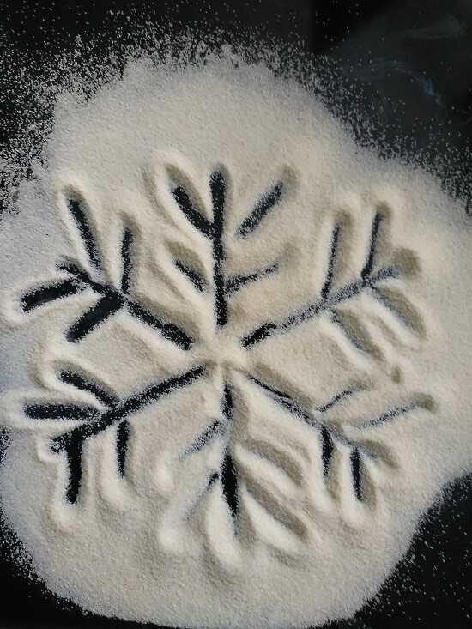
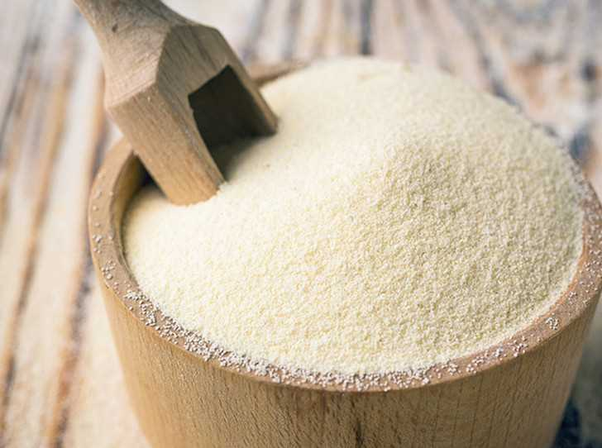
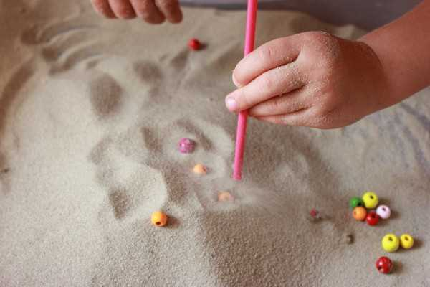
в качестве наполнителя использована манная крупа

Slide 4
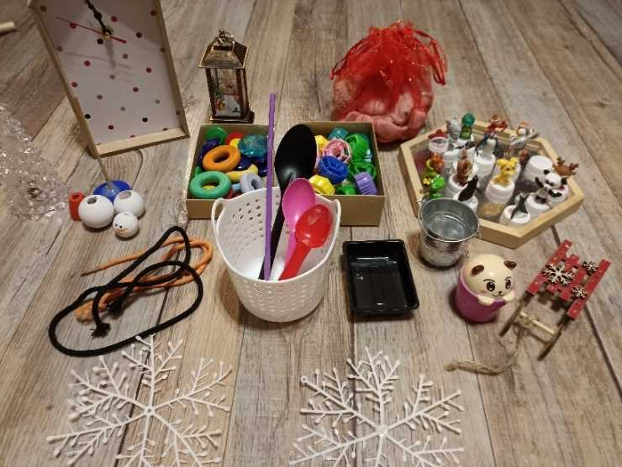
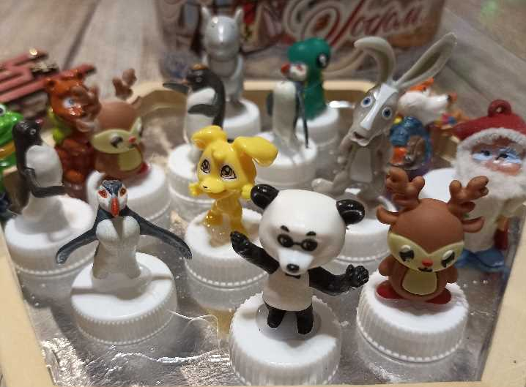
Что наполняет сенсорную коробку
Дед Мороз, Снегурочка, фигурки животных, фигурки мульт персонажей, крышечки от детского питания, бусины, шнурки, вкладыши из картона, ведерки, лопаточки, пластмассовые ложечки, палочки от суши, коктейльные палочки фасоль

Slide 5
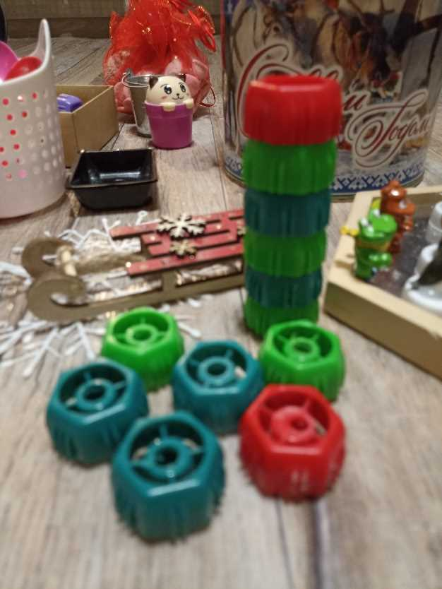
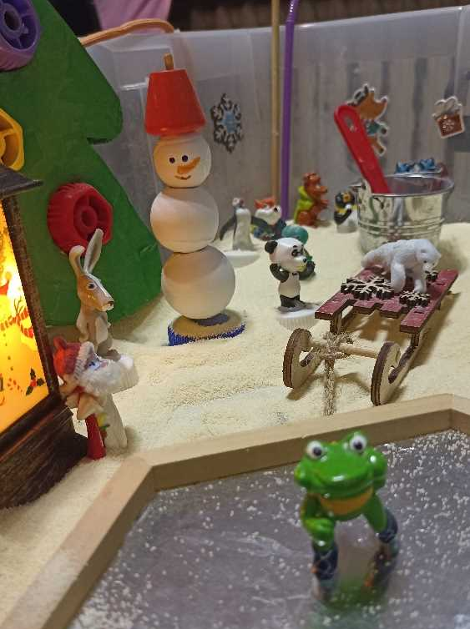
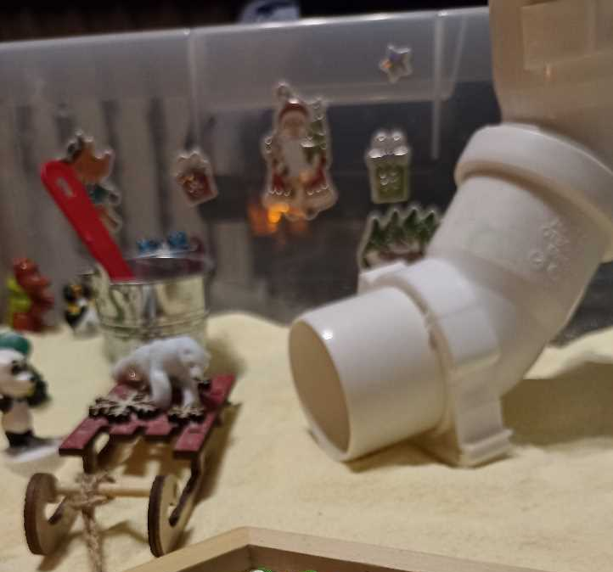
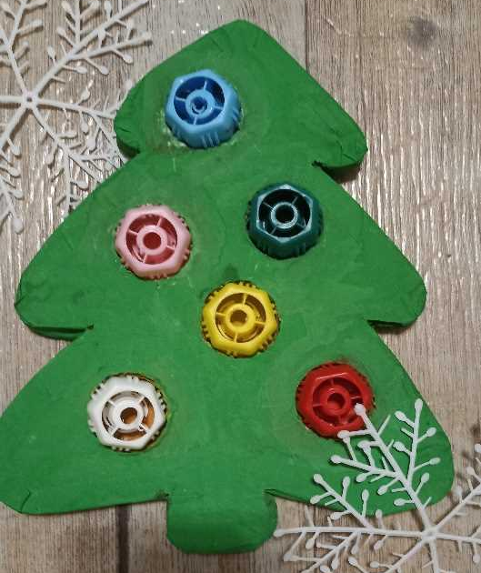
"Найди елочную игрушку (желтый, красный и т.д.)", "Найди пару", "Найди такой же", "Собери снежки в ведерко", "Найди такого же цвета", «Наряди елочку», «Кто спрятался в сугробе», «Сделай такую же елочную гирлянду», «Собери снеговика», «Маленький художник», «Угадай на ощупь», сюжетные игры

Slide 6
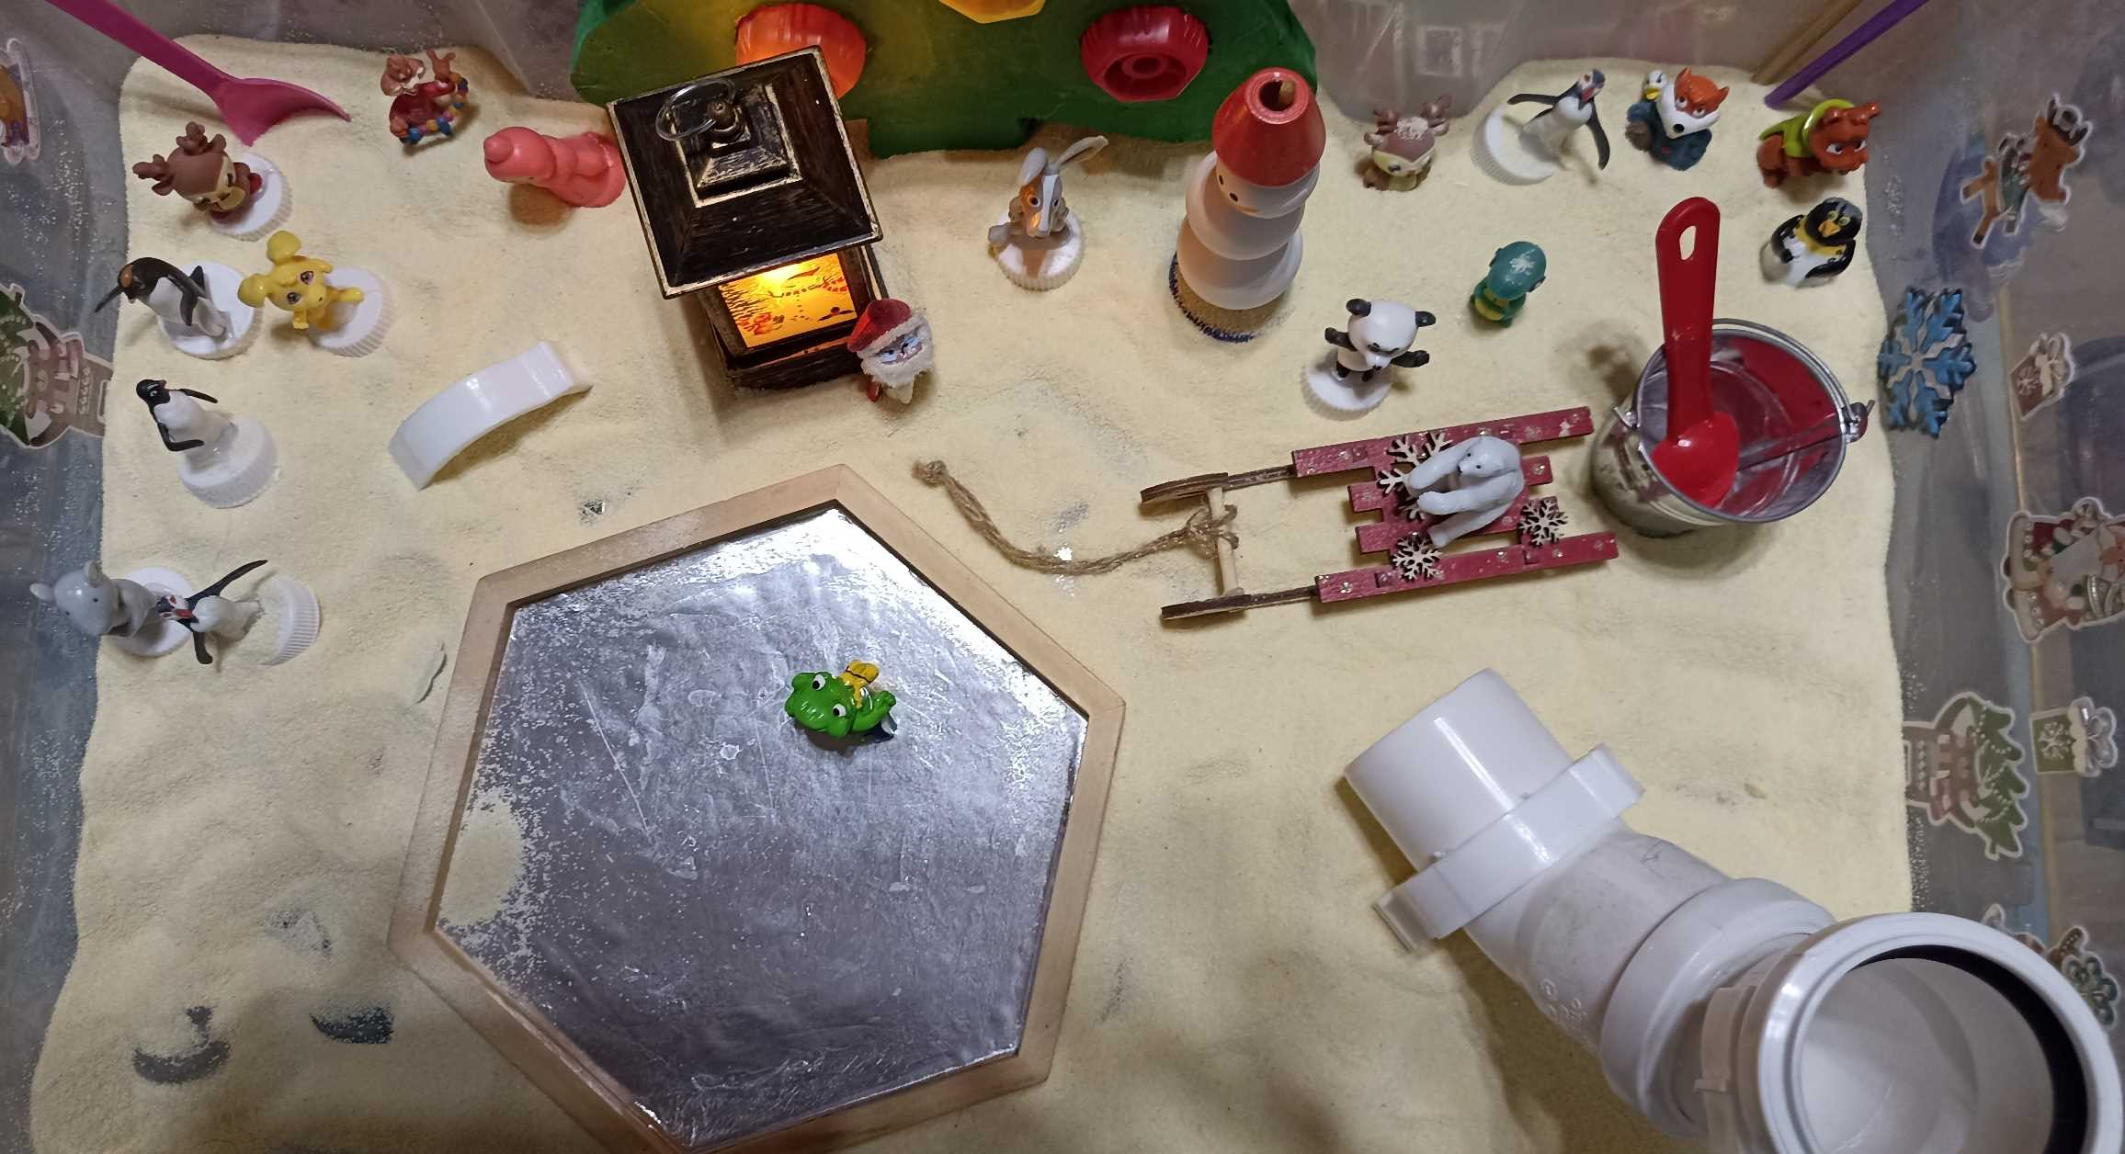

Slide 7
Спасибо за внимание!

